Slide 1
Тема 3. Інформаційні технології на службі перекладу.
Принципи автоматизації перекладу. Підготовчі процедури. Поняття пам’яті перекладу. Створення глосарію. Редагування та коректура. Постредагування машинного перекладу. Сфери застосування та вибір стратегії. Види програм. Застосування автоматизованого перекладу при локалізації продукту.
https://drive.google.com/file/d/1PeWysfo75ZB9HLInShbjE00Ita9M2trL/view?usp=sharing

Slide 2
https://www.youtube.com/watch?v=BuJu40xfOMs&ab_channel=%D0%9B%D1%96%D1%82%D0%BD%D1%8F%D1%88%D0%BA%D0%BE%D0%BB%D0%B0%D0%BF%D0%B5%D1%80%D0%B5%D0%BA%D0%BB%D0%B0%D0%B4%D1%83

Slide 3
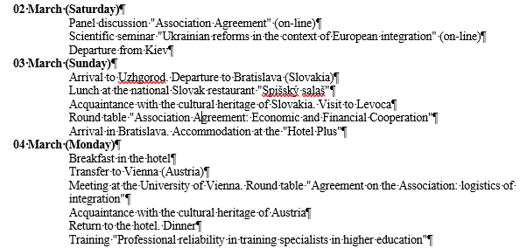
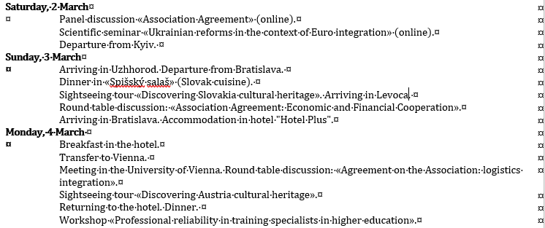
1
https://jamboard.google.com/d/1QtsVOU_EDDPzgoCqFFAqS0jeXet8LVJQsLPpal4wKG8/edit?usp=sharing
2

Slide 4
МП (автоматичний)
(machine translation = MT)
АП (автоматизований)
(CAT = Computer-Aided/ Assisted Translation)
використання програмного забезпечення для заміни слів чи словосполучень МО на слова чи словосполучення МП
одна з підгруп комп’ютерної лінгвістики
формальна чи шаблонна мова (напр. урядові та юридичні документів)
втручання людини : користувач заздалегідь позначає які слова в тексті є власними іменами
частково автоматизований переклад
системи з поділом праці
By taking over what is mechanical and routine, it (computer) frees human beings for what is essentially human. (Martin Kay)
Перекладає людина + ПЗ для пришвидшення та підвищення якості роботи.
словники, глосарії, ТB, ТМ
корпуси
локалізація програмного забезпечення
аудіовізуальні матеріали
напівавтоматичне витягання списків термінів під час підготовки до синхронного перекладу

Slide 5
Системи МП
rule-based
statistical-based
neural
NMT, EBMT
hybrid
HMT
попередній морфологічний, синтаксичний та семантичний аналіз тексту
Weakness:
варіації, винятки тощо;
низька швидкість.
Метод deep learning структурне / ієрархічне навчання
Переклад речення в цілому, а не частинами.
кодування семантики речення, а не переклад окремих фраз
Статистична корекція після виконання перекладу системою RBMT
Статистичний метод, що керується правилами
SYSTRAN, PROMT
порівняння великих обсягів мовних пар
статистичне вирахування вірогідності збігів
«самонавчання»
Weakness: низька якість
Language Master,
L-Master 98
Pragma http://translate.ua/ru

Slide 6
Постредагування
просте /швидке / поверхневе – глибоке
Забезпечення рівня якості, попередньо обумовленого клієнтом і постредактором
Google Translator Toolkit, SDL Trados та Systran
Інформативне ПР – текст зрозумілий
Літературне ПР – зрозумілий + стиль
Якість залежить від мовних пар
Попереднє редагування тексту оригіналу:
усунення неоднозначного та складного в тексті,
контроль за мовою автора,
обмеження граматики та словникового запасу,
короткі речення,
слова, включені до словника.
Крітерії ПР:
Еквівалентність компонентів речення в цілому та еквівалентність перекладу кожного слова в реченні;
Переклад галузевої термінології;
Зв'язність тексту.

Slide 7
Автоматизований переклад: інструменти
Перевірка правопису та пунктуації.
Формування власної ТБ перекладача.
ТБ, наявні в Інтернеті (The Open Terminology Forum, TERMIUM Plus тощо).
Електронні словники, одномовні або багатомовні.
Індексатори для повнотекстового пошуку. Доступ до бази раніше перекладених текстів, або різних довідкових документах. (Naturel, ISYS Search Software, dtSearch).
Конкордансери, пошук прикладів слів у поширеному контексті в одномовному, двомовному та багатомовному корпусах.
Програмне забезпечення для управління проєктами.
Менеджери пам'яті перекладів (ТММ).
Майже повністю автоматичні системи, що нагадують машинний переклад, але дають користувачеві змогу вносити поправки в сумнівних випадках (машинний переклад за участю людини).

Slide 8
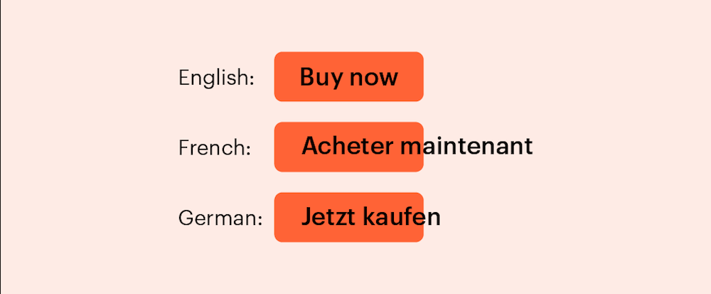
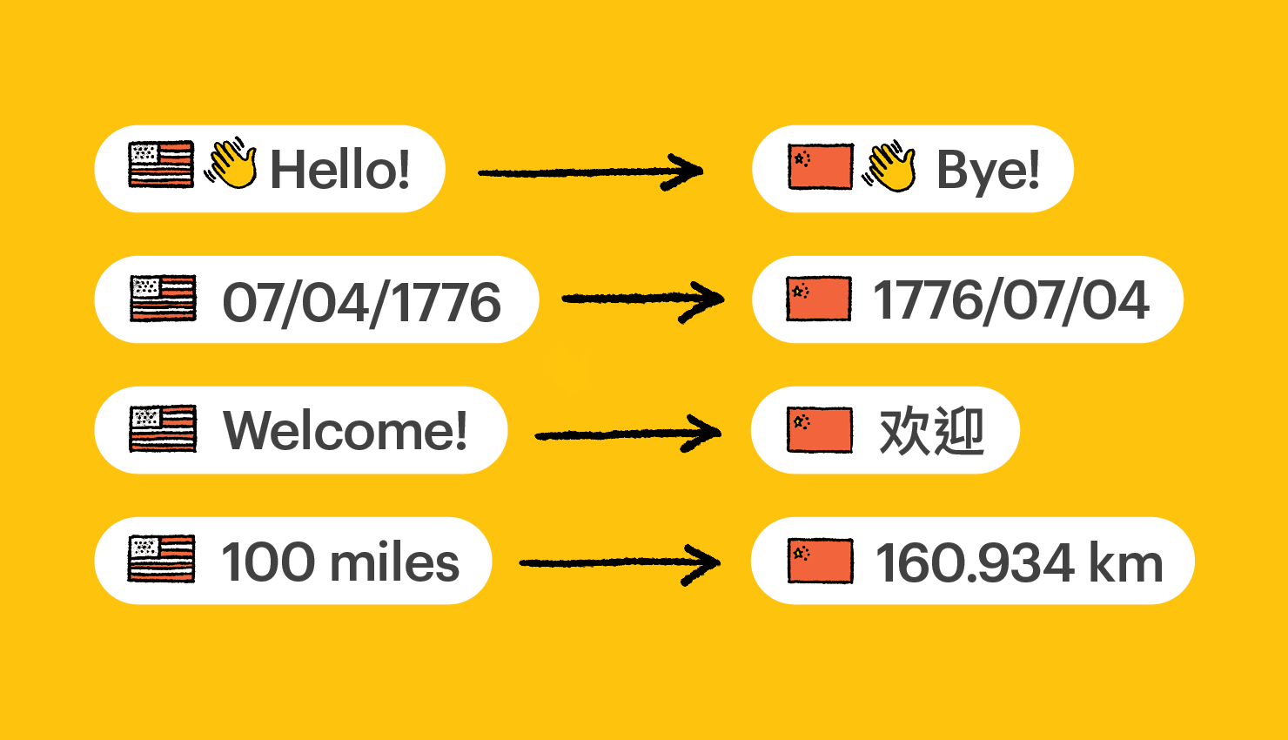
About the tools for specific needs (software localization, AVT etc)
Localise blog https://lokalise.com/blog/software-localization/
Translatel webinars https://www.translatel.com/ua/category/novini/
Webinars on
AVT Audiovisual Translation with Professor Jorge Díaz-Cintas: Class 1(2)
Software localization Software localization – adapting software products to the consumer market
Games localization Локалізація ігор: для тих, хто хоче спробувати у перекладі все

Slide 9
+
--
Free
ТМ (fuzzy match)
Glossary
Statistics
Shortcuts
Language pairs
Customize view
Not all file formats are supported
Dictionaries, spellcheck, cloud and MT are not free
Tag soup
https://www.velior.ru/ru/2013/08/03/tipovye-oshibki-v-omegat/

Slide 10
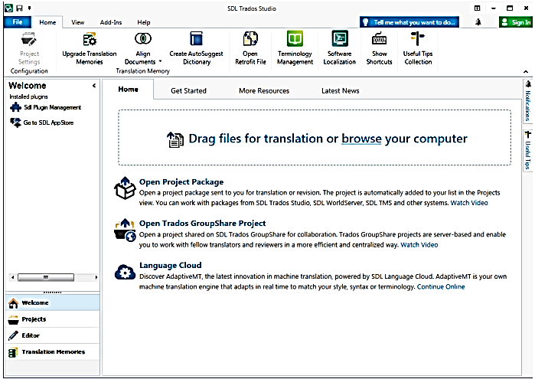
User-friendly interface
TM
ASD
Fuzzy Match
Context Match
Multiterm DB
Concordance search LanguageCloud
Different tag options
Software and Documentation Localization

Slide 11
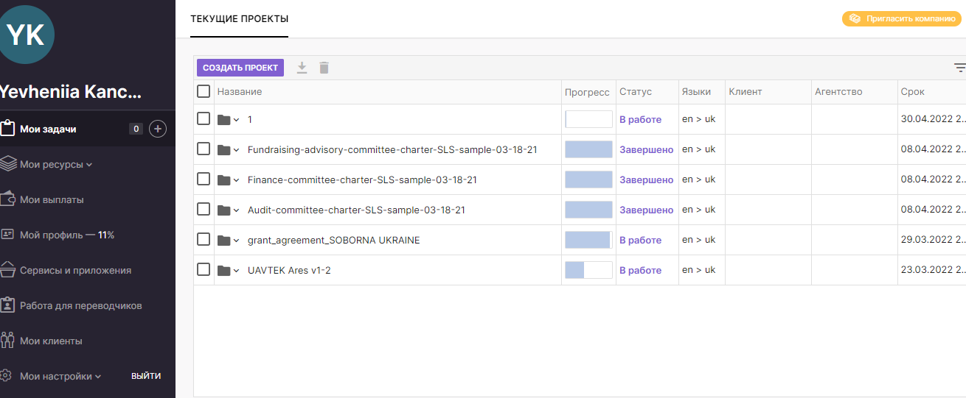
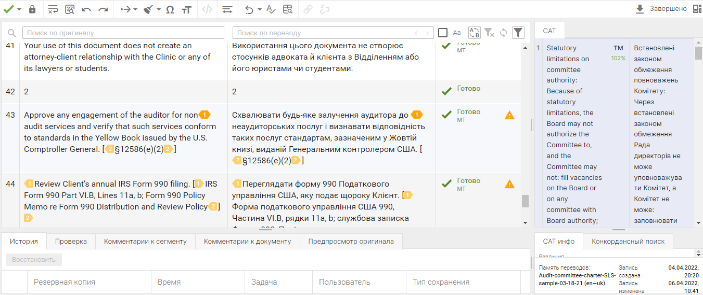
https://smartcat.com/

Slide 12
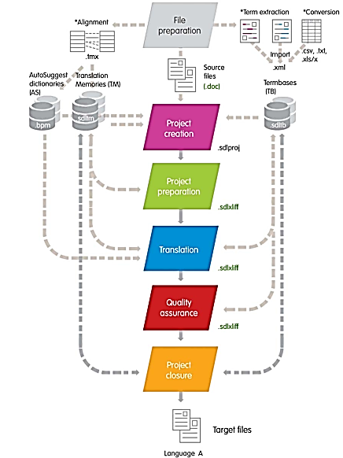
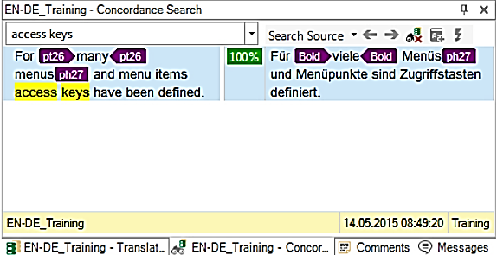
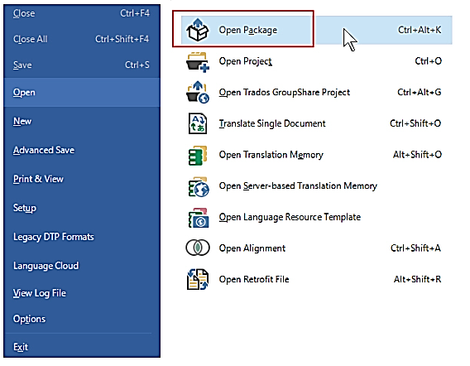

Slide 13
Словники та сервіси перевірки якості текстів
Перевірка:
Grammarly (плагін в браузері)
https://ukr-mova.in.ua/perevirka-tekstu (+ новий правопис, правка стилю. – втрата формату, нерозривні пробіли)
Словники:
https://dic.academic.ru/ (+ є майже всі мови, навіть квенья. – тільки слова, немає фраз, досить розлогий зміст)
https://www.multitran.com/(+ постійно оновлюється, багато варіантів. – українська доволі бідно представлена, варіанти не завжди підтверджені контекстом)
https://context.reverso.net/ (+ фраза в контексті. – немає української мови)
https://uk.glosbe.com/uk/en/ (+ фраза в контексті. – все одно, як на мене, замало)
https://www.uamova.com/pereklad/ (+ фраза в контексті. – ще не досить наповнений)
https://www.google.com/search (додати «переклад» / «meaning» / vs тощо)

Slide 14
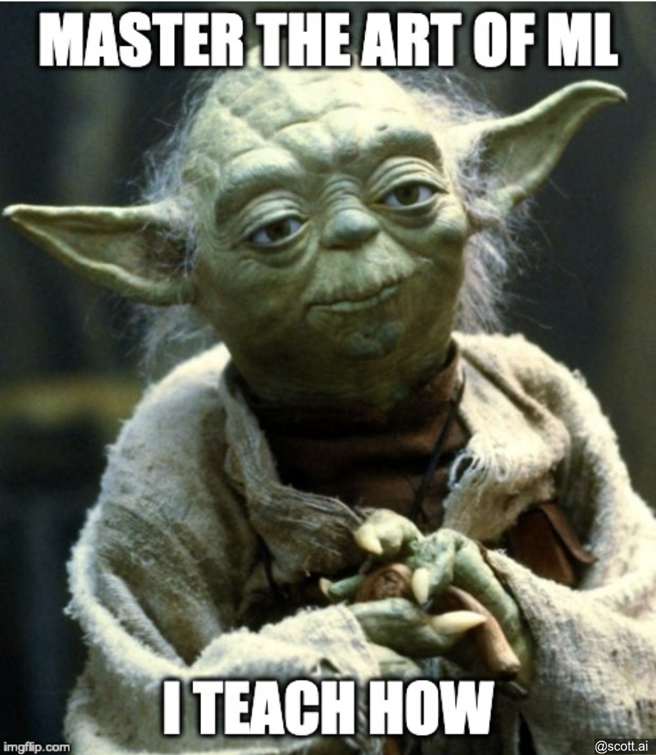
MT

Slide 15
https://www.translatortools.net/products/transtools
https://english.stackexchange.com/questions/137148/what-are-the-differences-in-meaning-among-aid-assist-help-and-facilita

